Slide 1
构建基于LAMP的网站架构 V2.0
黑夜路人
2011.07.02
http://blog.csdn.net/heiyeshuwu

Slide 2







分享人介绍
谢华亮 （Black），网名 “黑夜路人”（heiyeluren），热爱技术的程序员，CSDN博客技术专家，国内开源技术社区建设者
曾就职于百度、腾讯、阿里、360、好未来 等公司，是个标准的程序员，后因工作原因转型成为架构师、项目负责人、技术经理、总监、创业公司CTO等角色。
weibo.com/heiyeluren
blog.csdn.net/heiyeshuwu
github.com/heiyeluren
个人微信
公众号
主讲人：Rude

Slide 3
目录
网站架构的迭代
开源软件选型
网站基础优化
Q&A

Slide 4
网站架构原则
没有通用的架构，只有适合自己网站特点的架构
没有一成不变不用升级的架构，架构一定是迭代、迭代、再迭代
实践，实践，再实践

Slide 5
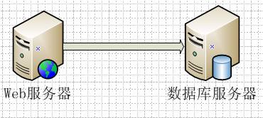
10万PV网站架构
最简单的单台Web+DB架构

Slide 6
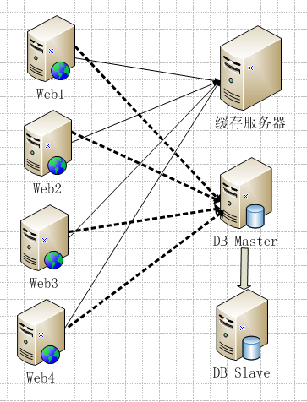
100万PV网站架构
多Web服务器
缓存服务器
DB服务器 (主从)

Slide 7
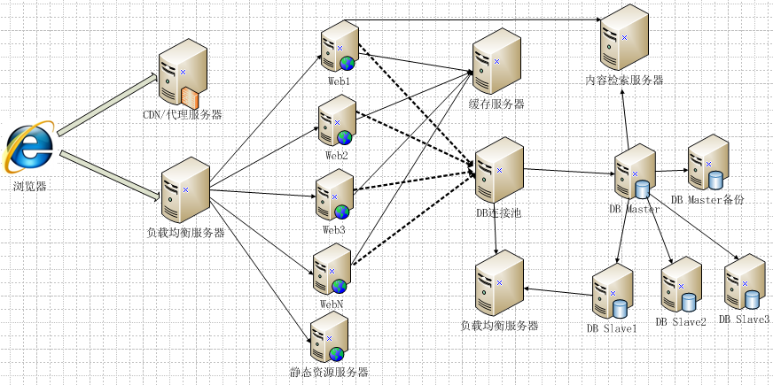
1000万PV网站架构

Slide 8
1000 万PV的架构
CDN/代理服务器：缓存静态资源，比如Squid
负载均衡服务器：解决服务器定位和服务器存活检查，比如LVS、HAProxy
Web服务器：提供主要的Web业务服务器，比如Apache、Nginx
资源服务器：持久存储静态资源的服务器，比如存储JS、CSS、图片等数据，一般构建也是Web系统
缓存服务器：减少数据库查询，缓存查多改少的数据，比如Memcached

Slide 9
1000 万PV的架构
DB连接池：解决数据库并发连接数(长连接)、数据库读写分离，比如 MySQL Proxy
数据库：采用双主，多从的架构模式，保证冗余和高可用性（标配MySQL）
内容检索服务器：为减轻数据库的压力，解决中型站点经常的排序和关键字检索需求 ，比如 Shpinx，Xapian
其他：按照网站需要的服务，比如 消息队列系统、可持久化缓存系统、分布式文件系统等

Slide 10
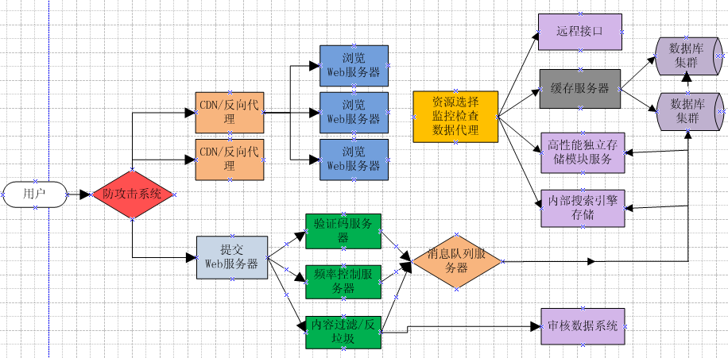
1亿PV网站架构

Slide 11
1亿PV的架构
防攻击系统：
慢连接
DDOS、洪水
浏览数据、提交数据分离
安全相关
验证码
频率控制
反垃圾/内容过滤
中间件服务
资源选择：负载均衡、策略算法
健康检查：服务存活/心跳、性能
数据代理：兼容访问不同后端数据类型

Slide 12
1亿PV的架构
消息队列：
异步提交数据：不同模块做不同的事
串行化数据、时序性、高性能不冲突
分发不同服务，减少提交系统压力
不同数据模块
缓存服务
标准数据库：关系数据库/NoSQL
高性能独立模块
站内搜索引擎：存储、NLP、高性能
审核数据系统
内容审核
内容发布
配置管理

Slide 13
网站架构重点
达到高可用性（High Availability）是架构的重点之一
资源定位、健康检查、负载均衡
关键服务的主备冗余：Web、DB
及时有效的监控和报警

Slide 14
网站架构重点
达到高可扩展性 （High Scalability）是架构的重点之二
数据库的切片（Sharding）：水平切分、垂直切分
减少模块耦合度，基础模块独立服务：比如用户系统（Passport）
访问压力增加可以通过扩容服务器或者节点解决

Slide 15
网站架构重点
达到高可维护性（High Maintainability）是架构的重点之三
架构模块和服务可以容易替换
架构可升级
实在不行，那就重构！

Slide 16

开源软件选型
负载均衡
Web服务
PHP
缓存服务
DB连接池
关系数据库
NoSQL
其他

Slide 17
选型：负载均衡
LVS
工作在四层，内核态，性能极高，有VIP功能，配合 keepalived 做有效的 心跳检查和负载均衡安装配置麻烦，
HAProxy
工作在四层到七层，功能强大，有VIP功能，配置简单，CPU占用高
Nginx
工作在七层，应用层功能多，配置简单，无法支持VIP功能

Slide 18
选型：负载均衡
负载均衡器测试数据
机器足够并且应用重要建议独立使用LVS或HAProxy，机器不足使用 Nginx
软件 | 每秒并发量 | CPU占用 | 结论
LVS (DR模式) | 1.6W | 25% | 性能综合比最好，配置复杂
HAProxy | 2.3W | 95% | 转发快，CPU占用高，配置简单
Nginx | 2W | 80% | 转发没有haproxy快，CPU比haproxy占用低

Slide 19
选型：Web服务
Apache
2.2版本非常稳定强大
Preworker模式取消了进程创建开销，性能很高
Nginx
基于异步IO模型，性能强悍，能够支持数万并发
对小文件支持很好，性能很高
代码优美，扩展库必须编译进主程序
Lighttpd
基于异步IO模型，性能Nginx没有差别
扩展库是SO模式，比Nginx要灵活
全球使用率比以前低，安全性没有上面两个好

Slide 20
选型：Web服务
Web服务器静态内容测试数据
处理静态文件Apache 性能比 nginx和lighttpd要差
Nginx在处理小文件优势明显

Slide 21
选型：Web服务
Web服务器动态内容测试数据
处理动态内容三者相差不大(测试环境差异)，主要是取决于PHP和数据库的处理性能

Slide 22
选型：PHP
版本选择
PHP 4：马上抛弃它吧，低下的性能，不完整的面向对象支持
PHP 5.2.x：成熟稳定，各种扩展都支持，性能卓越，建议使用
PHP 5.3.x：有一些包括Unicode、命名空间之类的新功能，看个人喜好
工作模式选择
Mod_php5.so：如果使用Apache的话，简单配置，可以使用本模式，挺稳定，性能不错
FastCGI模式：推荐结合 php-fpm 的 fastcgi模式，性能很高，工作稳定，而且可以跟 Apache、Nginx、Lighttpd 完美结合
其他
注意安全配置，注意 safe_mode、open_base_dir 等选项
停掉不需要使用的PHP扩展

Slide 23
选型：缓存服务
毋庸置疑，选择 Memcached 吧
Memcached注意点
32位机上开辟内存不要超过2G，建议可以多开几个进程
如果没有富余的机器可以跟Web一起部署
它单个数据值长度不能超过1M
数据存储最长有效期是30天

Slide 24
选型：数据库连接池
MySQL Proxy
性能不是太好，目前功能不完善
无法进行读写分离，需要自己写Lua脚本实现
SQL Relay
业内普遍反映不好用
您有推荐的吗？

Slide 25
选型：关系数据库
毋庸置疑，选择MySQL
MySQL特点
开放式存储引擎，可以编制自己的引擎
安装部署简单，运维对比其他数据库简洁
标配MyISAM 和 InnoDB引擎，各有所长
MySQL缺点
没有好的热备工具（收费）
目前Cluster支持不太完善
Orache收购后，MySQL 5.5 性能更高
替代品
MariaDB：创始人Monty构建，Maria引擎、XtraDB引擎
Percona Server：MySQL衍生版，性能更高

Slide 26
选型：NoSQL
MongoDB
文档数据库，介于 Key->Value 数据库和关系数据库之间
无存储引擎，高写入性能，内存越大，性能越好
AutoSharding、主从复制
操作简单，会JavaScript就会操作MongoDB
发展中，业内有应用，百度(商业产品)、淘宝（监控中心）、视觉中国
缺点：
最大单记录 16M
比较浪费磁盘：4亿 数据 500G磁盘
Redis
可持久化的缓存服务
纯粹Key ->Value结构，存储数据类型丰富：String/List/Set
可以持久化，可以主从同步
缺点：
主从同步拷贝整个镜像文件
内存大小限制了能存储最大持久化文件大小
其他
Hadoop Hbase
Apache CouchDB
MySQL HandlerSocket
更多

Slide 27
选型：其他
反向代理服务器
Squid
Varnish
数据检索服务
Sphinx
Xapian
消息队列
MemcacheQ
Q4M (queue for mysql)

Slide 28
网站基础优化
MySQL优化
前端优化

Slide 29
MySQL优化
服务优化
选择合适的版本：MySQL 5.x
选择合适的存储引擎：MyISAM、InnoDB
MyISAM：表级锁、查询快(500W)，可以count
Innodb：行级锁、事务支持（隔离级别），不要count，要设置主键
重要的配置：
Max_connections、Query_cache、key_buffer、sort_buffer
Innodb_buffer_pool_size、 innodb_flush_log_at_trx_commit
硬件
SSD > SAS > SCSI，随机存取
内存越大越好，多核CPU

Slide 30
MySQL优化
应用优化
对数据进行Sharding：分表，分库
垂直切分：按照业务或产品切分
水平切分：按照数据拆分，比如mod或div
尽量减少查询
可以缓存的就不要查数据库
部分数据可以借助比如 Shpinx解决，检索需求
要注意的查询
给需要的字段加上索引，比如需要 WHERE 或者 ORDER BY 的字段
不要LIKE ‘%key%’，不使用索引，可以 LIKE ‘key%’
如果可以，少使用 SELECT * FROM XX，尽量查询自己需要的字段
避免使用 JOIN/GROUP BY/DISTINCK
INNODB表不要count

Slide 31
前端优化
雅虎十四条前端优化规则
减少HTTP请求
把JS文件 和CSS文件合并压缩
把页面图标类大图做成一个，使用CSS进行调用雅虎十四条前端优化规则
对静态资源进行处理
静态资源修改过期时间为未来
给静态资源独立的域名，比如 img.abc.com
其他

Slide 32
相关参考
http://www.keephelp.com/qianduan/yahoo-14/
http://zh.linuxvirtualserver.org/node/1394
谷歌搜索

Slide 33
Contact Me
黑夜路人
博客：http://blog.csdn.net/heiyeshuwu
邮箱：heiyeluren@gmail.com
其他

Slide 34

Q &A

Slide 35
谢谢大家

